Slide 1
데코레이터 패턴 (Decorator Pattern)
DevSlem

Slide 2
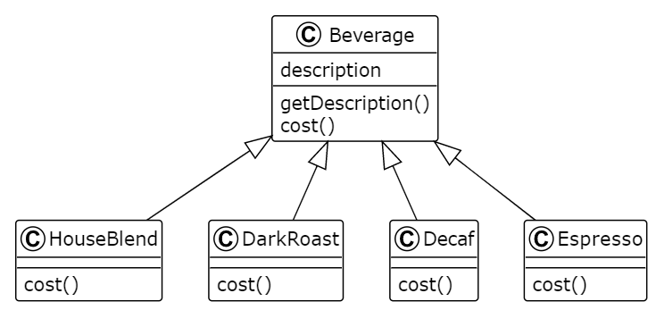
기존 커피 주문 시스템
휘핑크림과 같은 첨가물을 추가하고 싶을 때 어떻게 효과적으로 할 수 있을까?

Slide 3
데코레이터 패턴 예시
어떤 객체를 장식 (decorate)하는 패턴
커피를 휘핑크림과 같은 첨가물로 장식할 수 있음
데코레이터는 wrapper 객체로, 장식하고 있는 객체에 행동을 위임
cost()
Mocha
cost()
DarkRoast
cost()
Whip

Slide 4
데코레이터 패턴
객체에 추가 요소를 동적으로 더할 수 있으며 서브클래스를 만들 때보다 훨씬 유연하게 기능 확장이 가능
데코레이터의 슈퍼클래스는 자신이 장식하고 있는 객체의 슈퍼클래스와 동일
한 객체를 여러 개의 데코레이터로 감쌀 수 있음
데코레이터는 구상 구성 요소와 데코레이터를 장식할 수 있음
장식하고 있는 객체에게 행동 위임을 하며, 추가 작업도 수행 가능
언제든지 감쌀 수 있기 때문에 런타임에 필요한 데코레이터를 마음대로 적용 가능

Slide 5
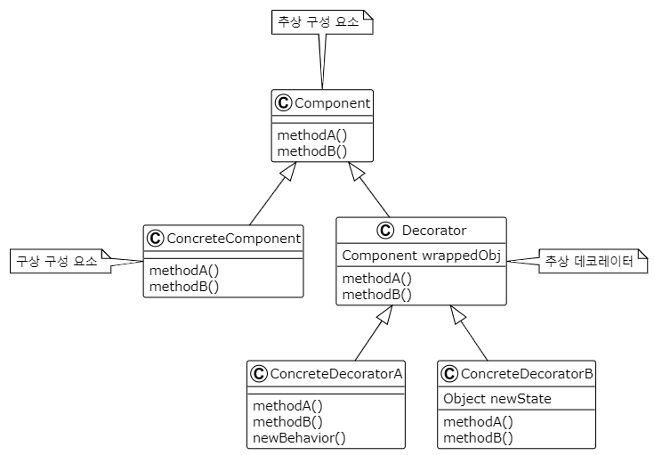
데코레이터 패턴

Slide 6
데코레이터 패턴과 일반적인 상속과의 차이점
객체와의 형식을 맞추기 위해 상속을 활용하는 것일 뿐임
행동은 상속받지 않음
새로운 데이코레이터를 정의할 때 새로운 행동을 추가
행동을 상속으로 받을 시 파생클래스에서 오버라이드한 행동이 컴파일 타임에 결정되어 버리는 문제가 있음
데코레이터 패턴은 실행 도중 데코레이터를 교체할 수 있어 행동을 변경시킬 수 있는 유연성 확보 가능
따라서 데코레이터 패턴 역시 구성 패턴

Slide 7
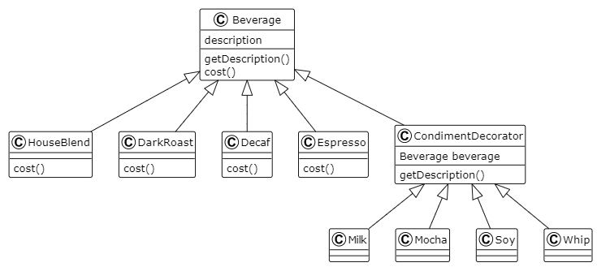
개선된 커피 주문 시스템

Slide 8
데코레이터 패턴 단점
데코레이트 하게 될 경우 감싸진 객체가 무엇인지 알 수 없음
구상 구성 요소로 작업에서는 제대로 동작 하지 않음
추상 구성 요소 작업에서는 효과적
자잘한 클래스가 너무 많아짐
클라이언트가 특정 형식에 의존하는 코드에 데코레이터 패턴을 적용 해서는 안됨
꽤 많은 데코레이터로 감싸야 하는 경우가 많기 때문에 구성 요소 초기화하는데 복잡함
팩토리와 빌더 패턴이 해결해줄 수 있음

